Slide 1



美柚大数据平台介绍

Slide 2
章节标题
大数据平台的目的和意义
1
目录
2
数据来源和数据流
3
统计时效性
4
常用的工具

Slide 3
1
大数据平台的目的和意义

Slide 4
大数据平台
1 . 为公司决策部门和管理层提供便捷、多途径的企业战略决策工具(BI)
2 . 为产品优化提供数据支持和优化建议
3 . 深入挖掘为用户提供更丰富,实用的产品功能
4 . 为各业务和服务提供实时监控

Slide 5
2
数据来源和数据流
数据源
数据流

Slide 6
数据源
1 . 数据库(MySQL,Hbase…)
2 . 日志(Nginx,程序日志)
3 . 临时文件
4 . 第三方数据平台
5 . 爬虫数据

Slide 7
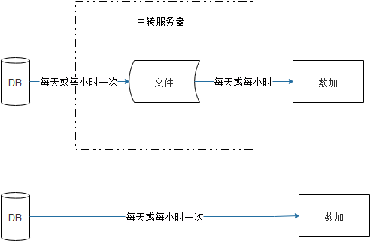
数据流
数据库同步

Slide 8
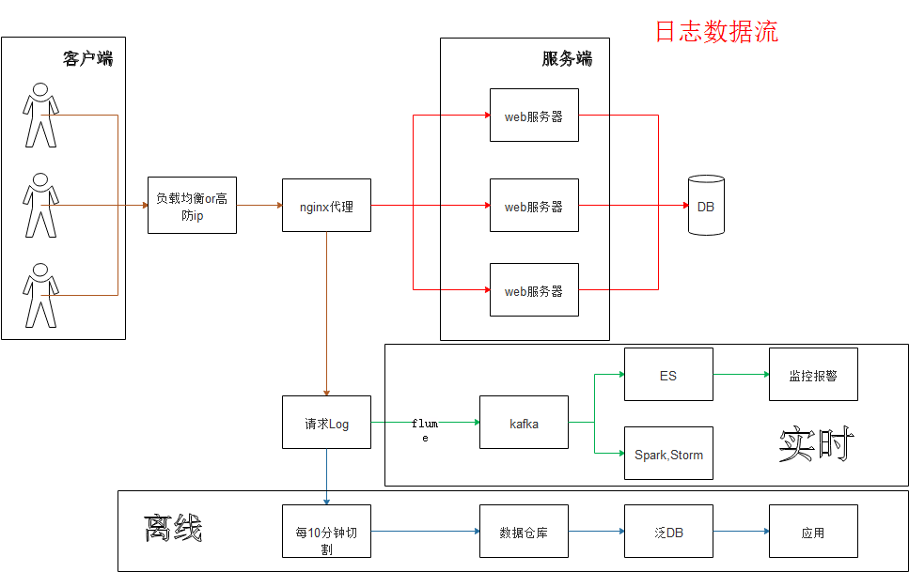
数据流
注:GA日志略有不同

Slide 9
数据流
GA日志格式:log_format mini '$http_x_forwarded_forΞ[$time_local]Ξ
$requestΞ$http_myclientΞ$http__uaΞ$http__os_vΞ$http__idfaΞ
$http__imeiΞ$http__macΞ$http__swΞ$http__shΞ$http__imsiΞ
$http__otΞ$http__apnΞ$http__openudidΞ$http__uidΞ
$http__orderΞ$request_bodyΞ$statusΞ$body_bytes_sentΞ
$content_lengthΞ$http_session_idΞ$http_from_typeΞ$http_modeΞ
$http_androididΞ$http_maintab';

Slide 10
3
统计时效性
实时
离线

Slide 11
统计时效性
实时统计:一般来说半分钟内处理完成,5分钟统计一次
离线统计:按天统计T+1
按小时统计, 2小时内出统计结果

Slide 12
4
常用的工具

Slide 13
DMP
DMP:(Data Management Platform)是一个融合多方数据，
并赋能美柚数据化运营的数据产品。
提供的服务
对接的服务案例
1. 提供人群圈选服务
1. 推送
2. 提供人群运算
2. 精准的广告投放
3. 提供人群上传
3. 电商
开通流程 DMP部分

Slide 14
数加
阿里云的一个数据开发和查询平台,我们的数据仓库就是建立在数加之上的。
1. 技能: SQL
参考说明文档
2. 熟练掌握常用的系统函数
系统函数

Slide 15
Lightning
MaxCompute Lightning是数加的交互式查询服务。
1. 技能: SQL(PostgreSQL)
参考说明文档
2. 熟练掌握常用的系统函数
系统函数

Slide 16
优缺点
 | 数加(MaxCompute) | MaxComputeLightning
速度 | 慢(分钟级别) | 快(秒级别)
数据量 | PB级别 | GB级别(不超过1T)
函数 | 多(系统函数和udf) | 系统函数
资源消耗 | 多(查数据量大的话会影响整个集群) | 少
存储结果 | 可以将结果存到临时表中 | 不能将结果写入临时表
建议: 能用Lightning的尽量用Lightning,Lightning无法满足的时候再考虑数加

Slide 17


Thank you
美柚大数据平台部
九戒
厦门美柚信息科技有限公司

